Slide 2
Índice
Automação – 5 – 6
PLC – 7 – 8 – 9 – 10
Relé Inteligente – 11 – 12
VAG-COM – 13
Programação de Centralina – 14
Evolução dos Automóveis – 15 – 16 – 17
Webgrafia – 18
Paulo Almeida Curso Técnico de Informática e Sistemas 12-09-2014

Slide 3
Sabia que é possível estacionar um automóvel através do smartphone?
Paulo Almeida Curso Técnico de Informática e Sistemas 12-09-2014

Slide 5
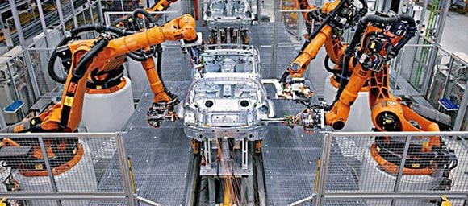
Automação
Aplicação de técnicas computorizadas para maximizar a produção e diminuir a mão-de-obra, reduzir o consumo de energia e a emissão de resíduos e melhorar as condições de segurança.
Paulo Almeida Curso Técnico de Informática e Sistemas 12-09-2014

Slide 6
Automação
Atualmente, a automação está presente em diferentes níveis de atividades:
No trânsito, através de sistemas de controle de tráfego e sinalização
Nos edifícios comerciais, através da automação de tarefas passíveis de erros
Processos de compra, venda e transporte de bens
Processos industriais primários e secundários
E até nas jornadas espaciais

Slide 7
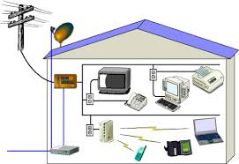
PLC
A tecnologia PLC (Power Line Comunication) foi criada para permitir o transporte de dados e voz em banda larga através de uma das redes mais disponíveis em todo o mundo: A rede de energia elétrica.
Paulo Almeida Curso Técnico de Informática e Sistemas 12-09-2014

Slide 8
PLC
Vantagens
Uma das grandes vantagens do uso da PLC é qualquer "ponto de energia" é um potencial ponto de rede, ou seja, só é preciso ligar o equipamento de conectividade (normalmente um modem/router) na tomada e consegue ter acesso à internet
Esta tecnologia suporta altas taxas de transmissão, podendo chegar até aos 200Mbps em várias frequências entre 1,7 MHz e 30 MHz.

Slide 9
PLC
Desvantagens
Uma das grandes desvantagens é que qualquer "ponto de energia" pode se tornar um ponto de interferência, ou seja, todos os outros equipamentos que utilizam radiofrequência, como recetores de rádio e telefones sem fio podem causar e sofrer interferências
Outra desvantagem vem do facto de a PLC ser uma “linha” compartilhada e estruturada de modo paralelo. Assim, todas as casas estão ligadas numa mesma subestação elétrica compartilhando a largura de banda disponível

Slide 10
PLC
Até recentemente, a maioria dos esforços públicos e privados esteve concentrada na montagem de uma grande infraestrutura de comunicação, capaz de suportar o tráfego de informações na Internet os chamados backbones
O passo seguinte consiste em encontrar uma forma simples e prática de ligar individualmente cada usuário doméstico ou empresa ao "backbone" principal pelos profissionais da área, isso até hoje tem sido feito utilizando infraestruturas já existentes, como redes telefónicas ou de TV por cabo

Slide 11
Relé Inteligente
Os relés são utilizados para praticamente tudo num automóvel. Alguns exemplos de utilização de relés:
- Controlo de faróis
- Limpa para-brisas
- Alarmes
- Motor de Arranque
- Indicadores de Mudança de Direção(Piscas)
Paulo Almeida Curso Técnico de Informática e Sistemas 12-09-2014

Slide 12
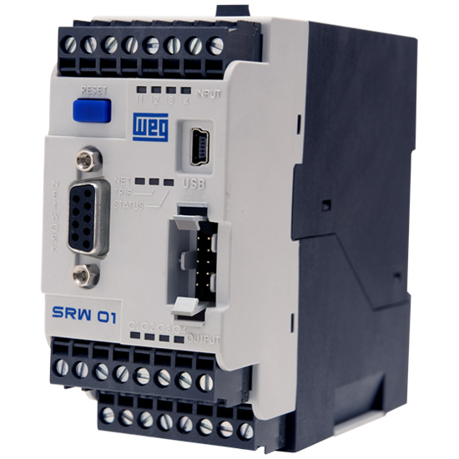
Relé Inteligente
Os relés de última geração têm a capacidade de comunicar em rede, o que permite controlar as suas funcionalidades remotamente
Relés com porta mini-USB, para parametrização, monitorização e programação através de PC
Paulo Almeida Curso Técnico de Informática e Sistemas 12-09-2014

Slide 13
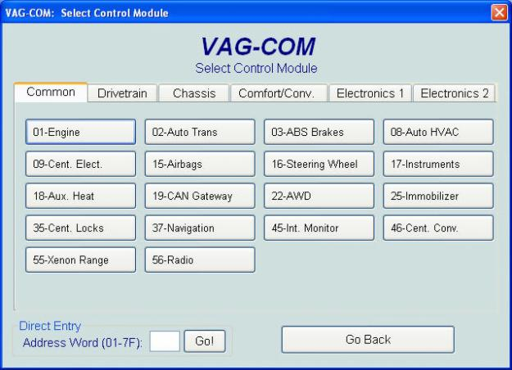
VAG-COM
VAG-COM é um software com base Microsoft Windows, criado em 2000 por Ross –Tech LLC, cujo propósito é diagnosticar e ajustar os motores dos automóveis do grupo Volkswagen(Volkswagen, Audi, Seat e Skoda)
Paulo Almeida Curso Técnico de Informática e Sistemas 12-09-2014

Slide 14
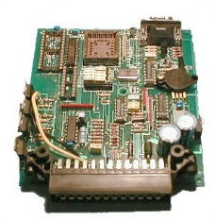
Programação da Centralina
Uma centralina é um dispositivo eletrónico utilizado no controlo de uma grande variedade de dispositivos mecânicos e elétricos/eletrónicos de um automóvel.
A programação de uma centralina de um automóvel é “simplesmente” a otimização dos recursos disponíveis do motor de um automóvel sem por em causa a fiabilidade
Paulo Almeida Curso Técnico de Informática e Sistemas 12-09-2014

Slide 15
Evolução dos Automóveis
Uma inovação implementada pela BMW, designada de BMW Connected Drive, permite dispor das seguintes funcionalidades num automóvel BMW, entre outras:
Através do smartphone pode regular a temperatura interior do automóvel antes de se sentar ao volante
Em viagem, o automóvel BMW diz-lhe qual o estado do tempo e informa-o acerca dos pontos de interesse durante o percurso
Paulo Almeida Curso Técnico de Informática e Sistemas 12-09-2014

Slide 16
Evolução dos Automóveis
Pode ligar os faróis ou acionar a buzina através do smartphone, caso não encontre o seu veículo
- Não tem a certeza se trancou o automóvel?
- Não tem a chave por perto?
Pode trancar ou destrancar o automóvel no smartphone

Slide 17
Evolução dos Automóveis
Mas pode fazer muito mais do que encontrar o seu veículo num grande parque de estacionamento!
Acesso à internet no automóvel
Receber e fazer chamadas através do sistema de som do automóvel
Ditar notas e enviar mensagens, sincronizando com o automóvel
O automóvel “escolher” as noticias mais importantes e serem “lidas” através do sistema de som
Paulo Almeida Curso Técnico de Informática e Sistemas 12-09-2014

Slide 18
Webgrafia
www.youtube.com
http://pt.wikipedia.org/automação
http://pt.wikipedia.org/wiki/PLC
http://www.weg.net/br/Produtos-e-Servicos/Controls/Partida-e-Protecao-de-Motores/SRW01-Rele-Inteligente
http://en.wikipedia.org/wiki/VAG-COM
http://www.motorespt.com/reprogramacao-um-risco-para-o-seu-automovel/
http://www.bmw.pt/pt/pt/insights/technology/connecteddrive/2013/services_apps/bmw_connecteddrive_services.html
Paulo Almeida Curso Técnico de Informática e Sistemas 12-09-2014

Slide 19
Fim da Apresentação
Paulo Almeida Curso Técnico de Informática e Sistemas 12-09-2014

